Slide 1
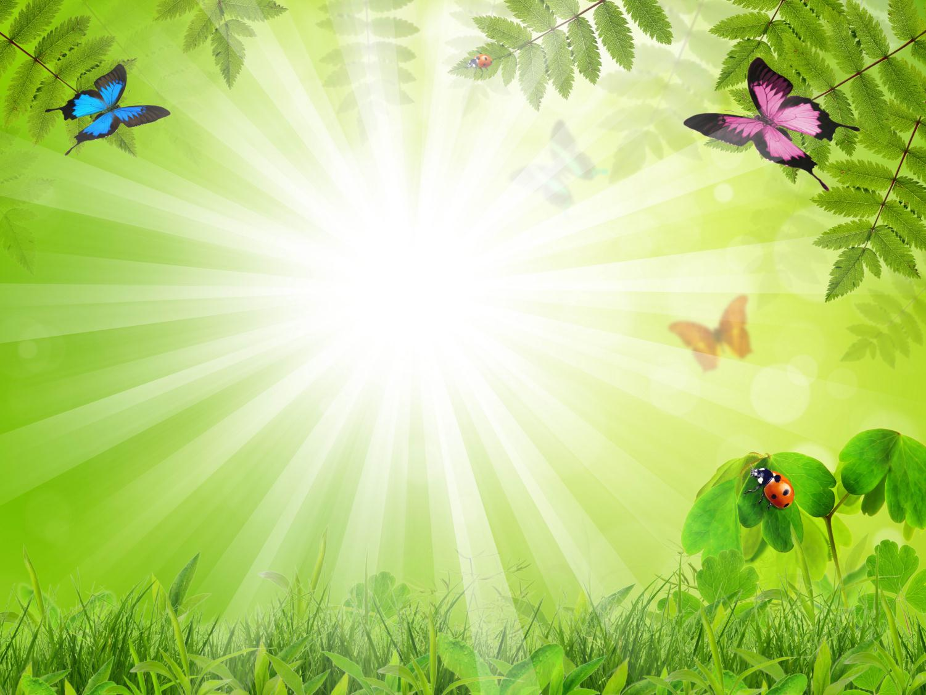
Г л а г о л
Презентацию подготовила
учитель начальных классов
МБОУ «СОШ № 33 им. П.А.Столыпина»
Энгельсского муниципального района
Саратовской области
Щербакова Светлана Владимировна

Slide 2
ГЛАГОЛ.
Интересная часть речи
В русском языке живёт.
Кто что делает расскажет:
Чертит, пишет иль поёт,
Вышивает или пашет,
Или забивает гол,
Варит, жарит, моет, чистит-
Всё расскажет нам … ГЛАГОЛ!

Slide 3
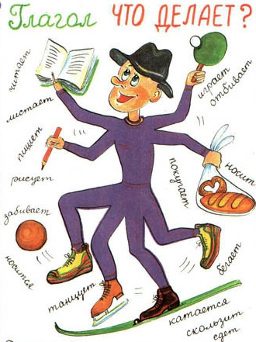
Глагол
Знакомьтесь. Это дедушка Глагол.
Он делает так много дел сразу,
что кажется, будто у него
несколько рук и ног.

Slide 4
Глагол:
Происходит от старославянского «слово», «речь», «глаголить»(говорить)
Обозначает действия предметов, оживляет картину.
Важен при построении предложений, для передачи сообщений.

Slide 5
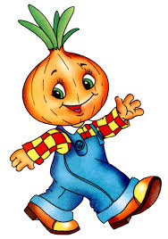
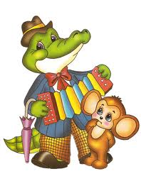
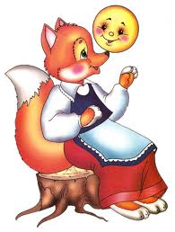
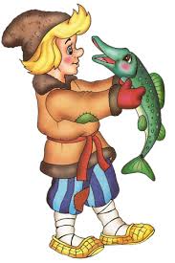
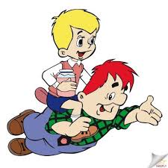
Задаем вопросы:
Что делает?
Что делают?
Что сделает?
Что сделал?
Что сделали?

Slide 6

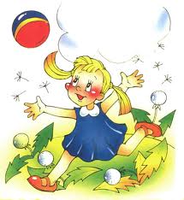
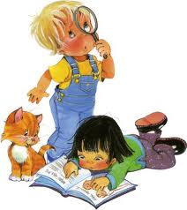
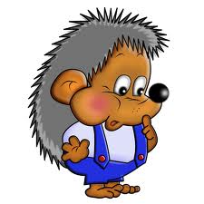
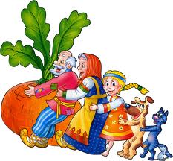
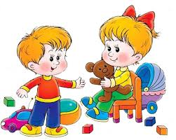
К глаголам относятся слова, обозначающие разные действия:
читать
бегать
изучать
играть
думать
тянуть

Slide 7
Глагол
Это самостоятельная часть речи.
Обозначает действие предмета.
Отвечает на вопросы
что делать? что сделать?
Например: рисовать, бегать, нести.

Slide 8
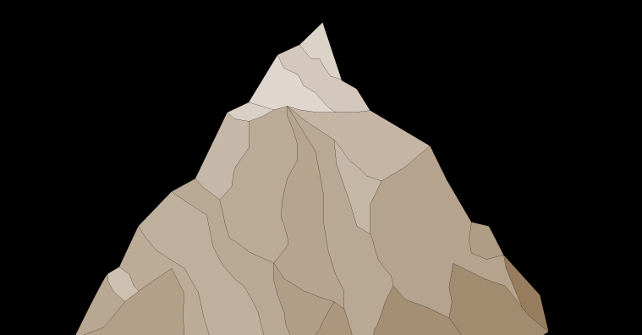
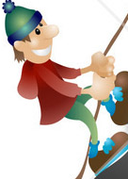
Алгоритм определения глагола.
Это глагол
Да
Нет
Слово обозначает
действие предмета?
Да
Нет
Слово отвечает на вопрос
что делает?, что сделает? …
Другая часть речи.
Поставь к слову вопрос.

Slide 9
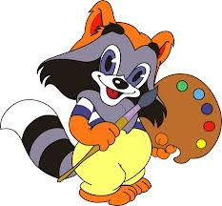
Какие из слов являются глаголами?
Подчеркни.
Красный, вечер, бежит, болеет,
лежит, ползёт, легкий, рыба.

Slide 10
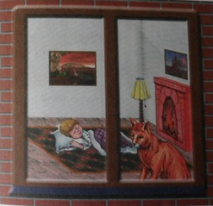
Подчеркни слова, отвечающие на вопрос «Что делает?»
Кот поёт, глаза прищуря,
Мальчик дремлет на ковре.
На дворе играет буря, Ветер свищет на дворе.

Slide 11
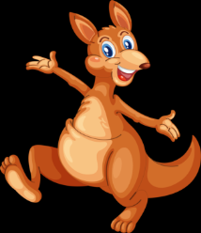
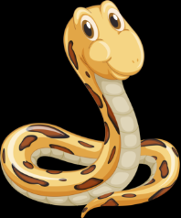
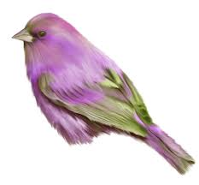
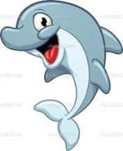
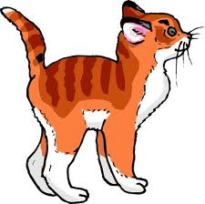

Напиши название животного с глаголом, отражающим его движения.
Порхает Плавает Ползает
Летает Прыгает Бегает

Slide 12
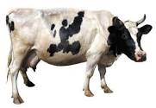
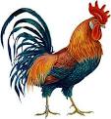
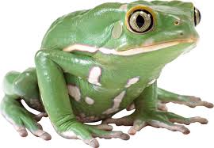
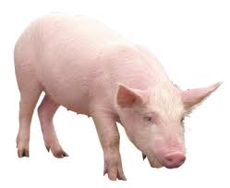
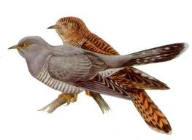
Образование глаголов.
Звукоподражательным путём.
Корова мычит.
Му-му-му.
Петух кукарекает.
Ку-ка-ре-ку.
Лягушка квакает.
Ква-ква-ква.
Свинья хрюкает.
Хрб-хрю-хрю.
Кукушка кукует.
Ку-ку, ку-ку.

Slide 13
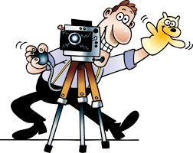

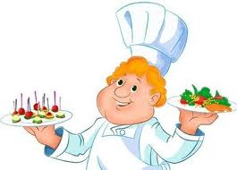
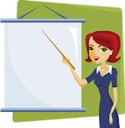
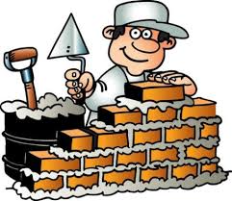
Образование глаголов.
По названию профессии.
Фотограф фотографирует.
Повар варит.
Писатель пишет.
Учитель учит.
Строитель строит.

Slide 14
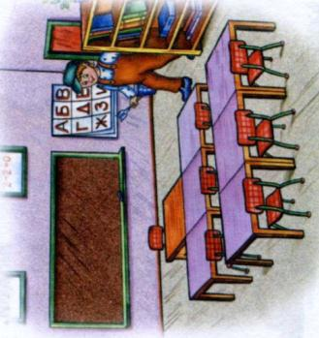
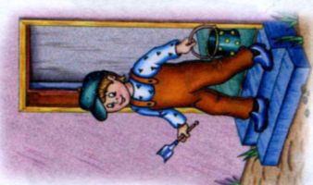
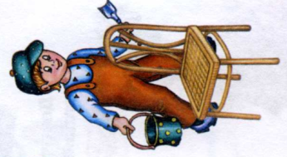
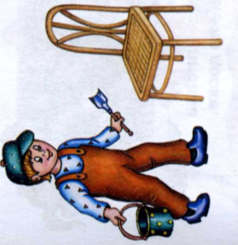
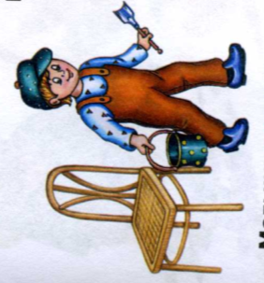
Образование глаголов.
При помощи приставок.
выходит
подходит
входит
обходит
отходит

Slide 15
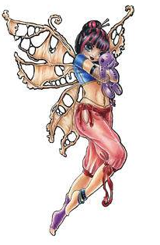
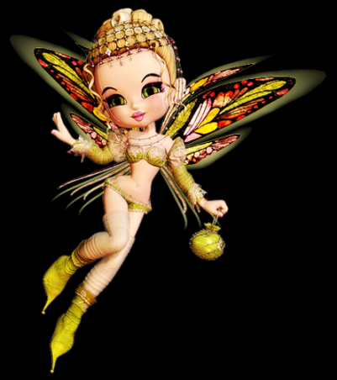
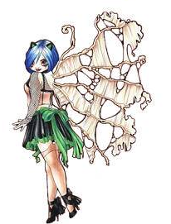
Число глаголов.
Единственное
Множественное
Фея летает.
Феи летают.

Slide 16
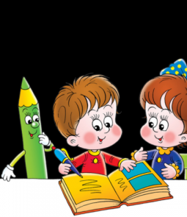


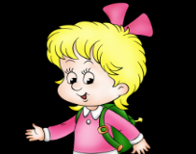




Лицо глагола.
1-е лицо.
2-е лицо.
3-е лицо.
Он (она, оно) читает.
(ед. ч.)
Я читаю.
(ед. ч.)
Ты читаешь.
(ед. ч.)
Мы читаем.
(мн. ч.)
Вы читаете.
(мн. ч.)
Они читают.
(мн. ч.)

Slide 17
Времена глаголов.
Глаголы настоящего времени обозначают действие, которое происходит в данный момент.
Отвечают на вопросы: «Что делает?», Что делают?»
Лиса слушает песенку Колобка.

Slide 18
Времена глаголов.
Глаголы будущего времени обозначают действие, которое ещё будет происходить.
Отвечают на вопросы: «Что сделает?», « Что будут делать?», «Что сделают?», « Что будут делать?»
Емеля отпустит щуку в воду.

Slide 19
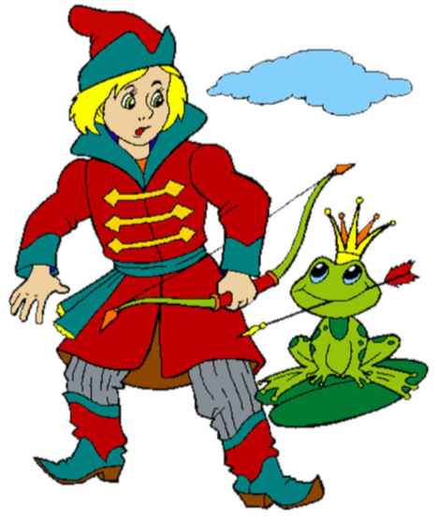
Времена глаголов.
Глаголы прошедшего времени обозначают действие, которое уже закончилось.
Отвечают на вопросы: «Что делал?», Что сделал?»,
«Что делали?», Что сделали?»
Лягушка поймала стрелу Ивана -царевича.

Slide 20
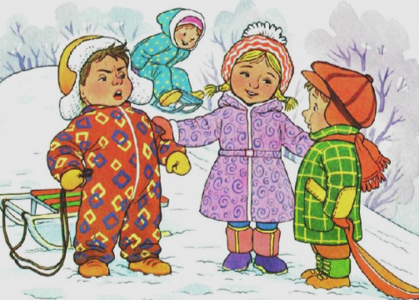
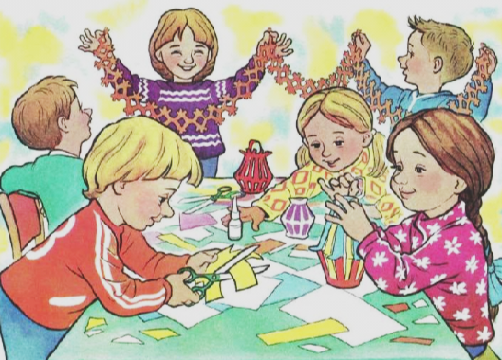
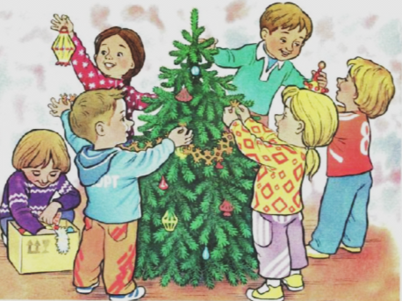
Назови действия девочки
ВЧЕРА
СЕГОДНЯ
ЗАВТРА

Slide 21
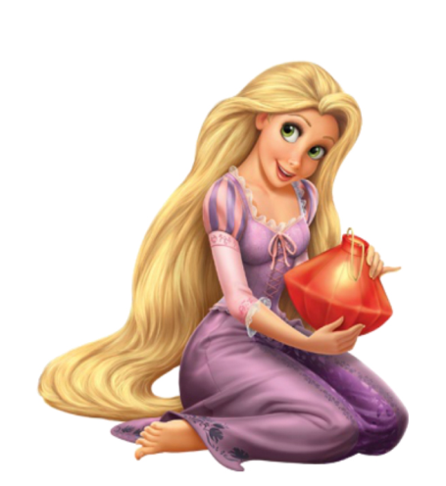
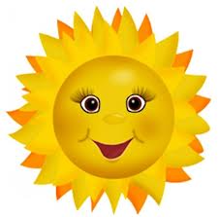
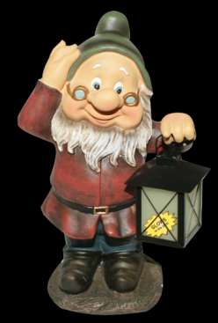
Род глаголов в прошедшем времени.
Глаголы прошедшего времени изменяются по родам.
Мужской род
Женский род
Средний род
Он светил.
Она светила.
Оно светило.

Slide 22
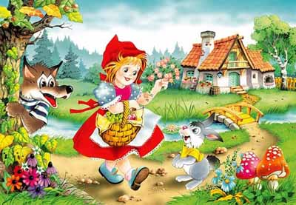
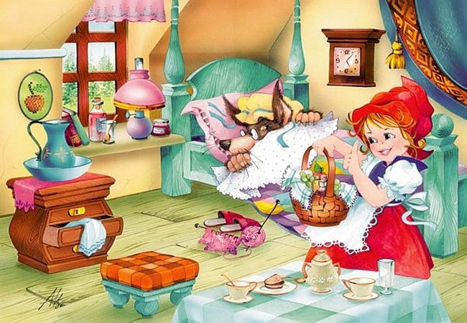
Виды глаголов.
Несовершенный вид:
глагол обозначает действие, которое ещё не было совершено и не закончено.
Совершенный вид:
глагол обозначает действие, которое уже было совершено.
Что делает?
Что сделала?
Красная Шапочка идёт к бабушке.
Красная Шапочка пришла к бабушке.

Slide 23
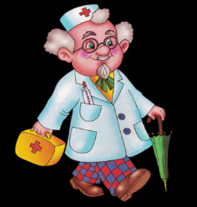

Неопределенная форма глагола
У глаголов в неопределенной форме нельзя определить число, время, лицо, род.
Айболита пригласили лечить больных.
Что делать?
Ребёнок должен почистить зубы.
Что сделать?
Глаголы в неопределенной форме заканчиваются на -ть, -ти, -чь.

Slide 24

Спряжение глаголов
I спряжение
I I спряжение
Я пою говорю
Ты поёшь говоришь
Мы поём говорим
Вы поёте говорите
Он, она, оно поёт говорит
Они поют говорят
Спряжение глаголов – это изменение глаголов по лицам и числам.

Slide 25

Глаголы – исключения
II спряжения
Глаголы – исключения
I спряжения
Брить, стелить.
Слышать, видеть, ненавидеть,
Гнать, держать, дышать, обидеть,
И зависеть, и терпеть,
И ещё смотреть, вертеть.
Вы запомните, друзья,
Их на Е спрягать нельзя!

Slide 26


Определение спряжения глагола

Slide 27
Морфологический разбор глагола
Вопрос
Часть речи
Начальная форма
Спряжение
Время
Лицо (Наст. и Буд. вр.)
Число
Род (Прош. вр., ед. ч.)
Роль в предложении

Slide 28



Правописание частицы НЕ
Отрицательная частица НЕ с глаголами пишется раздельно
Существуют глаголы которые без Не не пишутся:
ненавидеть,
негодовать.
Глагол употребляется без НЕ?
НЕТ
ДА
Пиши слитно
Пиши раздельно

Slide 29
Орфограмма
«-тся и -ться в глаголах»
Ь пишется
Ь не пишется
у глаголов в
неопределённой форме
у глаголов 3-го лица
(он) катается,
(они) смеются
кататься, смеяться

Slide 30
Чтобы не ошибаться в написании ‑тся и ‑ться, нужно ставить к глаголам вопросы:
что делать? смеяться
что делает? смеётся
Если мягкий знак (ь) есть в вопросе, то он пишется и в глаголе.
Если в вопросе мягкого знака (ь) нет, то и в глаголе он не пишется.

Slide 31
Возвратные глаголы
Глаголы с суффиксом -ся (-сь) называются возвратными.
хвалить — хвалиться
спасти — спастись

Slide 32

Спасибо !

